Slide 1


Banco de Dados
YDUQS
Professor MSc. Heleno Cardoso
E-mail: helenocardosofilho@gmail.com

Slide 2
1 – Apresentação Pessoal 2 – Visão Geral da Disciplina 3 – Objetivos/Habilidades 4 – Unidades/Conteúdos 5 – Metodologia/Avaliação 6 – Referências Bibliográficas
Agenda
Professor MSc. Heleno Cardoso

Slide 3
Apresentação Pessoal
Analista de Sistemas; Lider SCRUM; Consultor e Docente
Doutorando Aluno Especial Ciência da Computação - UFBA 2018.2
StrictoSensu-MSc em Sist e Computação - UNIFACS
LatoSensu-MBA Gestão de Informação - UNIFACS
Engenheiro Eletricista 8/9º Semestre - UniRuy (Cursando)
Licenciatura R2 Matemática
Bacharel em Ciências Estatísticas - ESEB
Processamento Dados Profissionalizante - EEEMBA

Slide 4
Visão Geral da Disciplina
A disciplina visa habilitar o discente na área da Ciência da Computação que se dedica ao estudo e desenvolvimento de técnicas e algoritmos para a geração (síntese) de imagens através do computador, no que tange:
Aplicar as técnicas de síntese e processamento de imagens para construir e modificar imagens no computador.
Construir objetos sólidos tridimensionais e outras formas geométricas presentes na natureza, bem como gerar animações no computador, utilizando as técnicas de representação e modelagem de objetos e os métodos de animação.

Slide 5
Objetivos/Habilidades
Construir ou modificar imagens digitais, utilizando linguagens de computador, e aplicando as técnicas de síntese de imagens e transformações geométricas no plano.
Usar técnicas de representação e modelagem de sólidos para construir e armazenar, no computador, objetos sólidos 3D e representá­-los em 2D.
Tratar imagens digitais, modificando suas características para atender a objetivos específicos de eliminação de ruídos, realce de características e iluminação.

Slide 6
Objetivos/Habilidades
Simular situações reais ou não, utilizando técnicas de animação 2D e 3D, para construir animações em computador.
Aplicar técnicas apropriadas para modelar e desenhar formas geométricas presentes na natureza, no computador

Slide 7
Unidades/Conteúdos
Computação Gráfica: história e evolução;
Estudo da cor e sua representação no computador;
Estudo e aplicação de transformações geométricas no plano e no espaço: aritmética de vetores e matrizes;
Uso de coordenadas homogêneas;

Slide 8
Unidades/Conteúdos
Representação de curvas no computador;
Estudo de técnicas de construção de superfícies;
Representação e modelagem de sólidos;
Técnicas de modelagem geométrica;

Slide 9
Unidades/Conteúdos
Desenvolvimento de animações;
Conceito de histograma;
Suavização de imagens no domínio espacial;
Visão geral do Matlab;

Slide 10
Unidades/Conteúdos
Construções de funções no Matlab de forma analítica e paramétrica;
Construção de superfícies e objetos 3D no Matlab. Construções de animações 3D no Matlab.

Slide 11
Unidades/Conteúdos
(CRÉDITO DIGITAL)

Slide 12
Metodologia/Avaliação
Inovações Didáticas, Digitais, Metodologias Ativas e Educação Digital.
O processo de ensino-­aprendizagem será baseado em 3 etapas: a preleção, a partir da definição de uma situação problema (temática/problematização/pergunta geradora), utilização de metodologias ativas centradas no protagonismo do aluno e realização de uma atividade verificadora da aprendizagem ao final da aula.

Slide 13
Metodologia/Avaliação
Pesquisa Bibliográfica
Exercícios / Atividades Processuais
Revisão para Avaliações
Avaliando Aprendizado 1 e 2 (até 2 pontos extra)
AV (nova chance)
AVS
Média = AV

Slide 14

Avaliação
Contemplará todos os temas abordados pela disciplina e será assim composta:
I. Prova individual – peso a definir
II. Realização de atividades processuais acompanhados pelo professor da disciplina.
AV
Contemplará todos os temas abordados pela disciplina. Será composta por uma prova no formato PNI ­ Prova Nacional Integrada, com total de 10 pontos, e substituirá a nota da AV, caso seja maior.
AVS

Slide 15
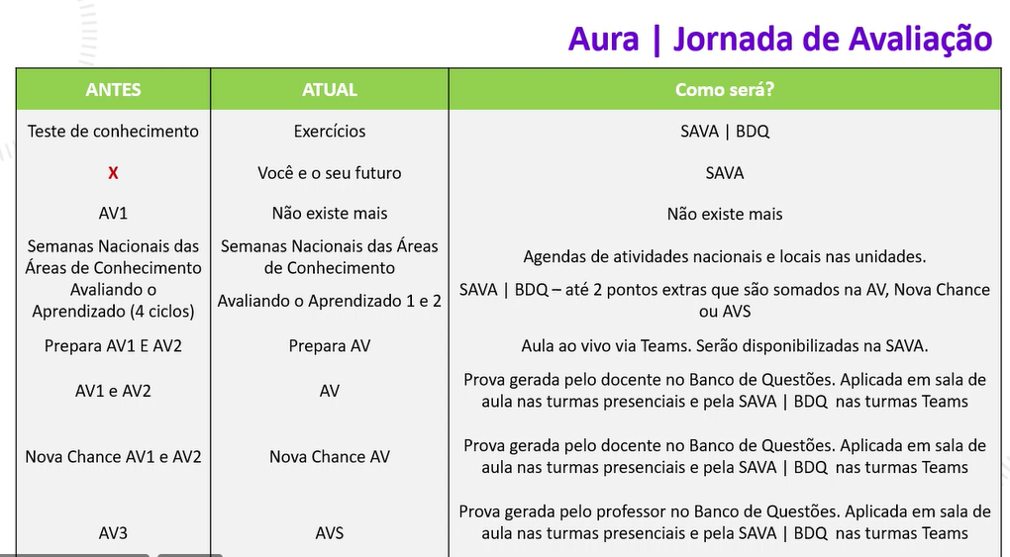

Slide 16


Calendário Acadêmico 2023.2
Avaliando o Aprendizado - ciclo 1.
AV
AVS e NF
Semana Nacional de Cursos
23 de Fevereiro
02 de Outubro a
05 de Novembro
28 de Outubro
16 a 22 de Novembro
25 a 30 de Setembro
16 a 20 de Outubro
27 de Novembro a
02 de Dezembro
Início do semestre letivo.
Avaliando o Aprendizado - ciclo 2.
Prepara AV
06 a 11 de Novembro
Nova Chance
Veteranos: 23/02
Calouros: 06/03
07 de Dezembro
Fim do semestre letivo.

Slide 17
Datas Avaliativas 2023.2
Avaliando o Aprendizado 1 (Presencial): Final/SETEMBRO
Avaliando o Aprendizado 2 (Online): 02/OUT A 05/NOV
AV (Presencial): Início/NOVEMBRO
FIM DO SEMESTRE LETIVO: 07/DEZEMBRO

Slide 18
Referências Bibliográficas
BÁSICA
MONTGOMERY, Eduard. Animação Gráfica no Pc Baseada em C para Windows. Rio de Janeiro:
Pioneira, 2005.

Slide 19
Referências Bibliográficas
COMPLEMENTAR
FERNANDES, Amaury. Fundamentos de Produção Gráfica para Quem Não e Produtor Gráfico. Rio
de Janeiro: , 2003.

Slide 20
Banco de Dados
YDUQS
Professor M.Sc. Heleno Cardoso

